Slide 1
Project Supporter ChatBOT

Slide 2
ChatBot 정의 및 목적
ChatBot 도입 성공 사례
ChatBot 도입 이점 및 고려사항
Business Architecture
기술 스택
개발 일정
개발 요구사항

Slide 3
ChatBot 정의 및 목적
1
정의
: 텍스트 및 음성 상호 작용을 통한 커뮤니케이션을 실행하는 소프트웨어 및 프로그램
: 모든 비즈니스에서 적용 가능
목적
: B2C (기업-소비자) / B2B(기업-기업) 의 의사소통을 하는 사용자가 더 간단한 의사소통을 통해 작업을 처리할 수 있도록 도와줌
: 인간-인간의 소통에서 간접비를 줄이고, 의사소통 시간을 다른 작업 시간에 할애하여 비즈니스 효율성을 증대시킬 수 있음
ChatBot
Wedding Planner
Recruiter
Travel Agency
Etc…
Legal Assistant
Insurance Assistant
Education Consultant

Slide 4
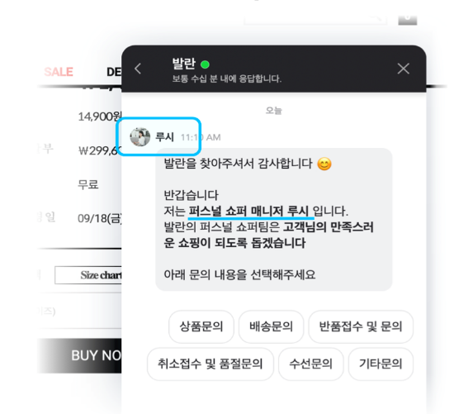
ChatBot 도입 성공 사례
2
1. 패션 분야 : 발란 balan.co.kr
: 유럽 명품을 판매하는 온라인 명품 편집숍
: 사람과 대화하는 느낌을 주는 챗봇 루시 도입
: 2020년 기준, 월 매출 약 50억 / 월 방문자수 200만명

Slide 5
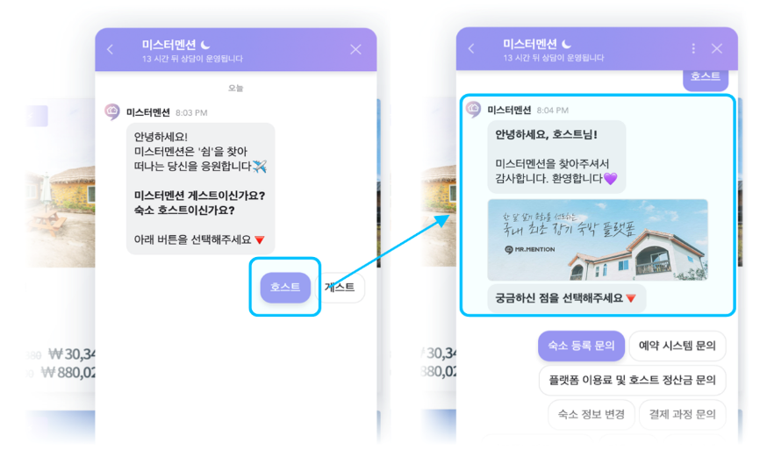
ChatBot 도입 성공 사례
2
2. 여행/숙박 분야 : 미스터멘션 mrmention.channel.io
: 중장기 숙박 서비스를 제공하는 숙소 중개 플랫폼
: 숙소 제공 업체와 고객 양 측면을 대상으로 비즈니스를 수행
: 호스트와 게스트를 나누어 양 측 모두에게 편리한 챗봇 의사소통 제공

Slide 6
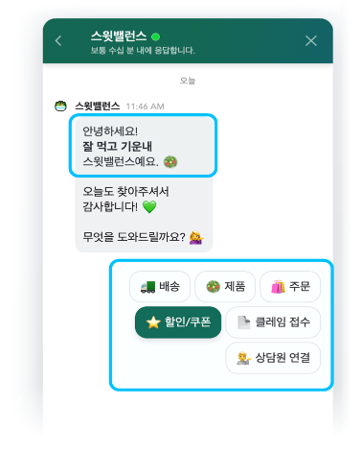
ChatBot 도입 성공 사례
2
3. 식품/건강 분야 : 스윗밸런스 sweetbalance.kr
: 샐러드전문 체인점을 운영하며 온라인으로 사업을 확장중
: 브랜드의 일관성을 유지하여 고객 경험의 질을 높이고, 챗봇 내 이모티콘을 배치하여 브랜드 이미지를 구축하여 고객의 재방문율을 높임

Slide 7
ChatBot 도입 이점 및 고려사항
3
도입 이점
고객 만족도 상승
충성도 높은 고객 확보
여러 사용자와 동시 대화 진행
비즈니스 생산성 향상
대기시간 단축
특정 시간 수행 작업 자동화
타 업무 시간 증대
고객 응답 대기 시간 단축
적극적인 고객 상호작용
고객 모니터링 및 정보 수집으로 효과적 마케팅
질문을 통해 고객 정보 확보 및 영업에 적용하여 고객층 확대
리드 자격 측정
예산 / 일정 / 리소스 등 핵심 성과 지표 활용하여 의사결정 지원
자격 없는 리드와 대응이 느린 고객에게 시간 투자 방지
고객 구매 과정 장애물에 대한 통찰력 제공

Slide 8
ChatBot 도입 이점 및 고려사항
3
고려사항
1) LLM 챗봇을 어떻게 자사 비즈니스에 적용하여 전환시킬 수 있는가?
Service 고도화
Process 최적화
새로운 비즈니스모델 창출
Data
LLM 챗봇
Where
2) 기업 데이터를 안전하게 유지할 수 있는가?
조금 더 안전
Cloud
(외부 솔루션)
AI 전문가
+ 자사
LLM 챗봇
자사 Data
보안 위험!

Slide 9
ChatBot 도입 이점 및 고려사항
3
고려사항
3) LLM 이 과연 비즈니스 특성을 고려하여 답변할 수 있을까?
Data
RAG
LLM 챗봇
Q : A의 6월 매출은 얼마입니까?
A: 6월 매출은 621만원 입니다.
*RAG(Retrieval-augmented Generation)
: 데이터 조각을 찾아내 답변 문장을 생성하는 방식
기업 데이터를 추가로 학습시켜 답변과 가장 유사한 정보의 데이터 조각을 찾는다.
톤앤 매너 + 역할/관점을 추가한 답변 문장을 생성 => 비즈니스 특성에 맞는 답변 생성 가능
결론 : 비즈니스 전환을 위해 LLM을 성공적으로 도입하기 위해,
전문적인 AI기술의 이해와 수행이 필수적

Slide 10

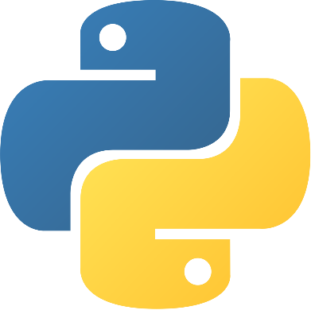

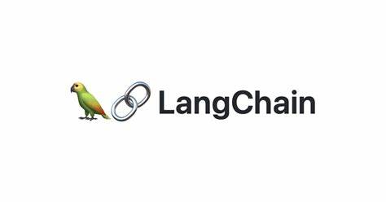
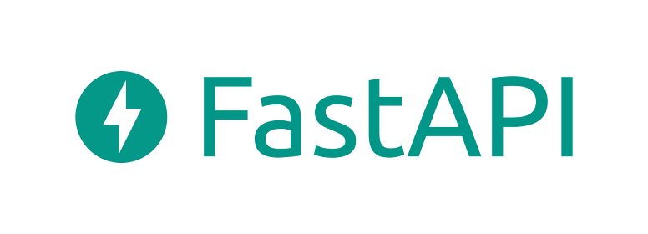
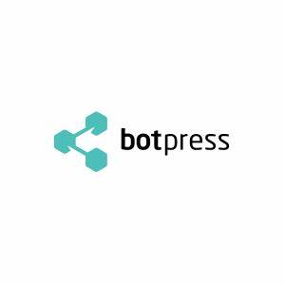
기술 스택
5

